Slide 1
絶対だよ！
助動詞 must+not 「～してはいけない」

Slide 2
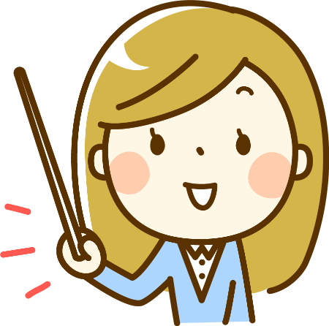
You must not sleep in class.
I am sleepy.
A student sleeps in class.

Slide 3

助動詞－must not ～してはならない
×
You must not sleep in class.
You mustn’t sleep in class.
Point
① 「must + not+ 動詞の原形」で「～してはならない」と
いう禁止の表現になる。
② 「must + not」の短縮形は「mustn’t」になる。
③「must と not ＋動詞の原形」と考えよう。
「絶対～」と not は後ろを否定→「動詞の原形しない」
→「絶対～しないこと」→「～してはならない」となる。

Slide 4
What would you say
in these situations?

Slide 5
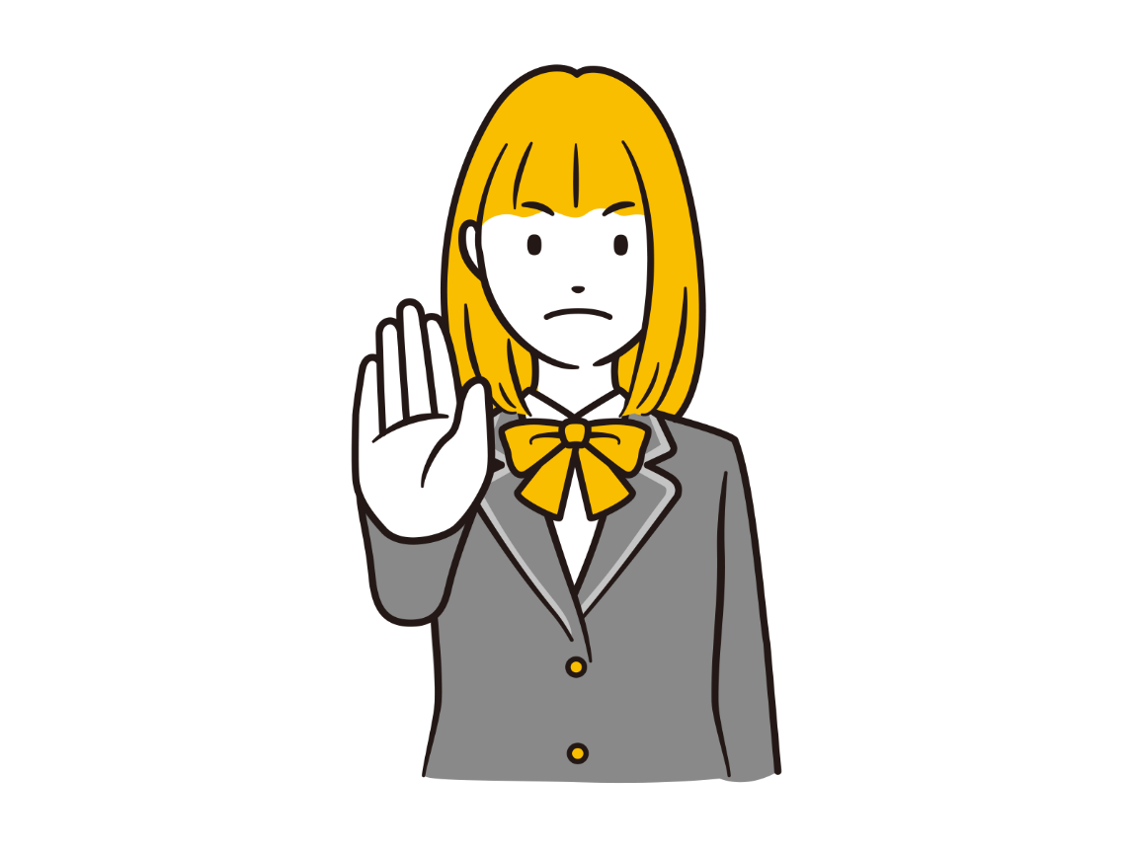

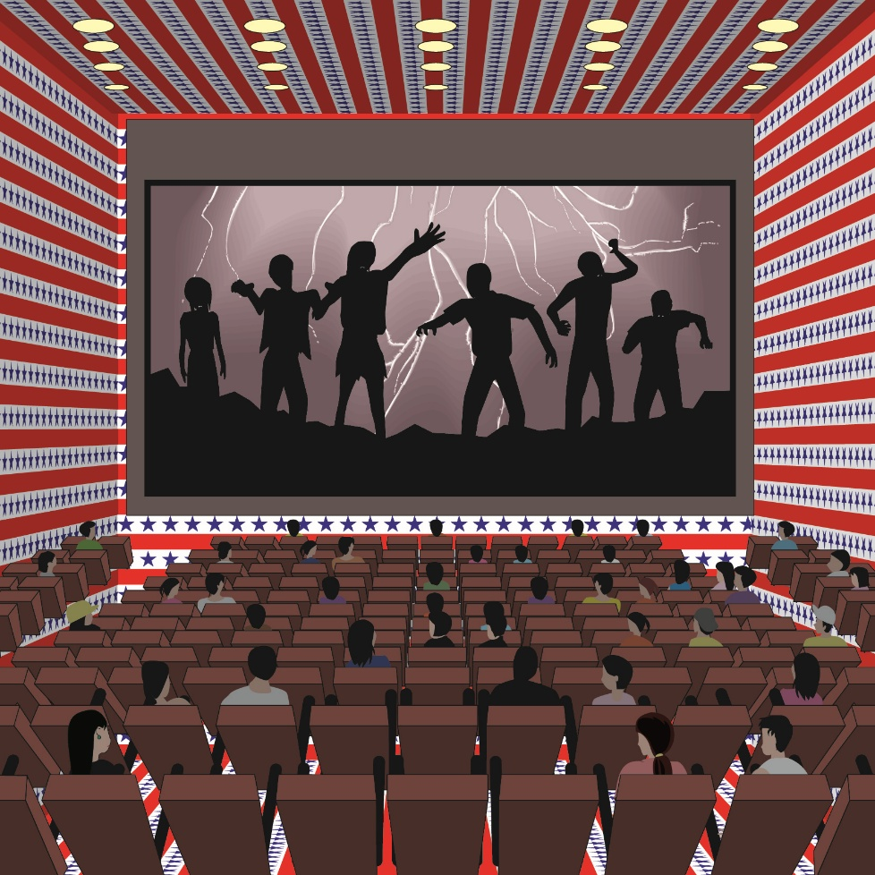
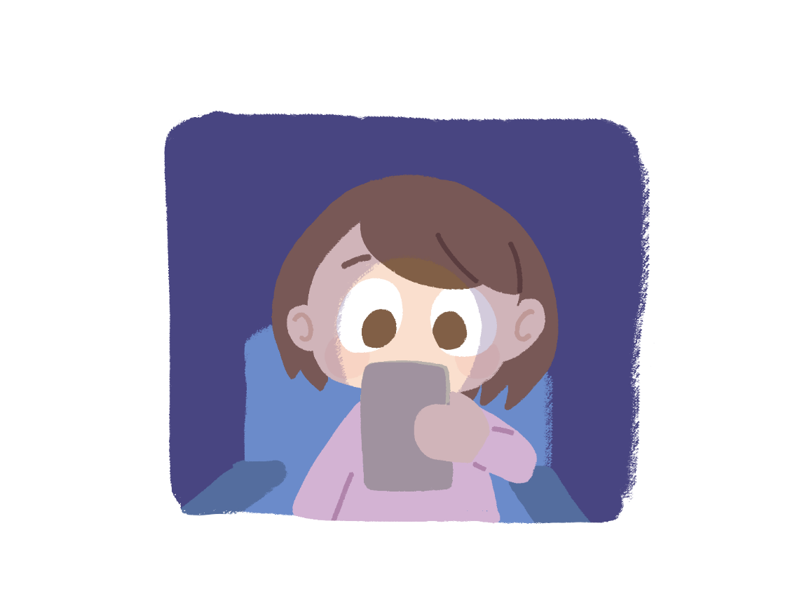

Slide 6
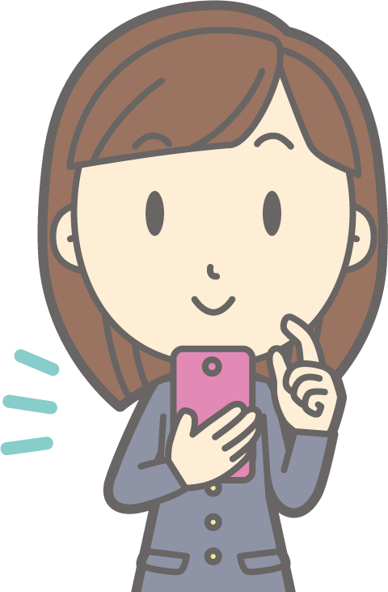
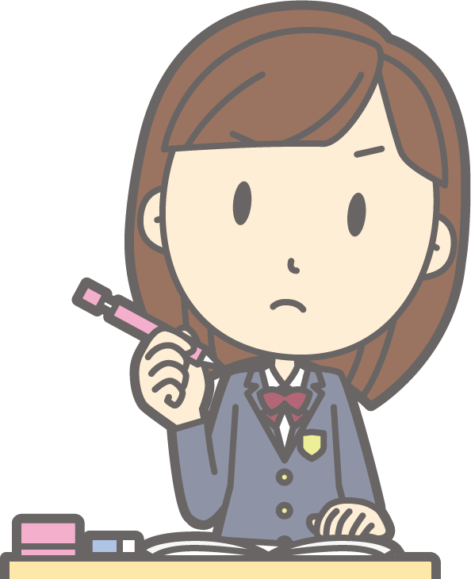
×
I
I want to use LINE.
But I must concentrate.

Slide 7
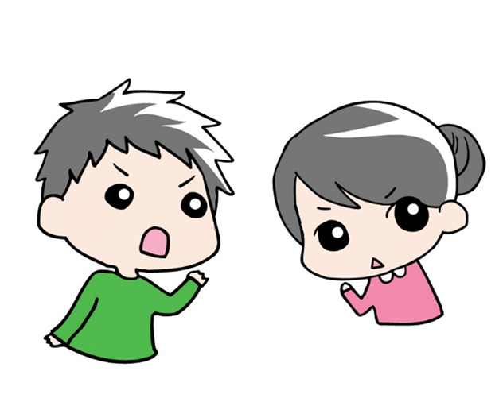
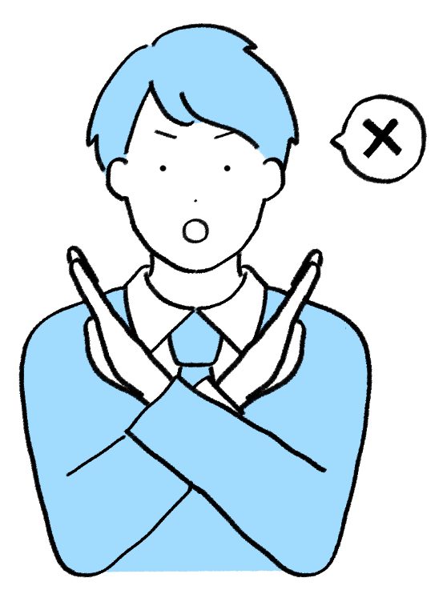
lie
×
You ( must )( not ) ( lie )
to your friends.

Slide 8

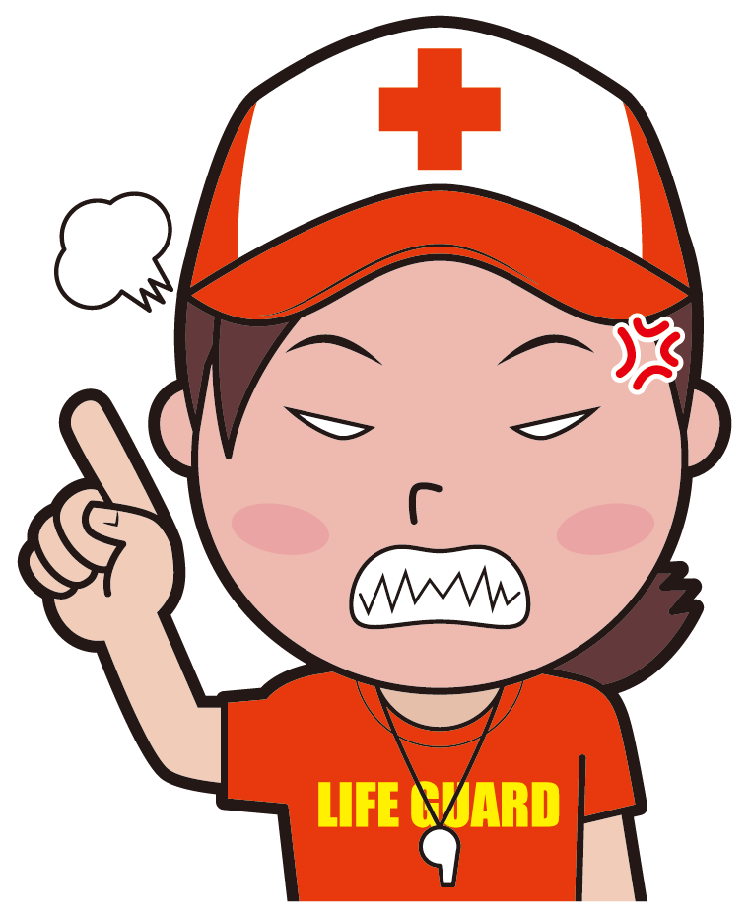

You

Slide 9

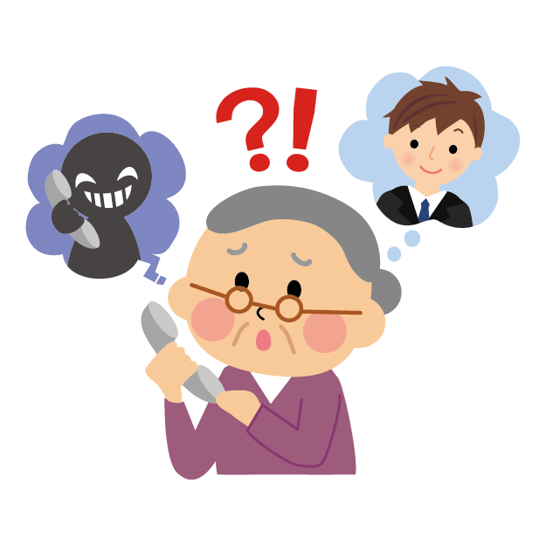
×
You

Slide 10
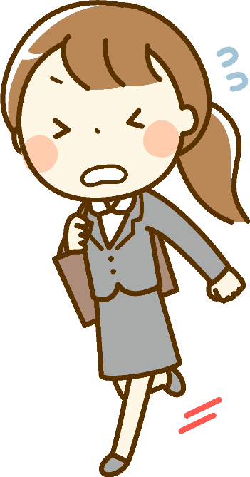
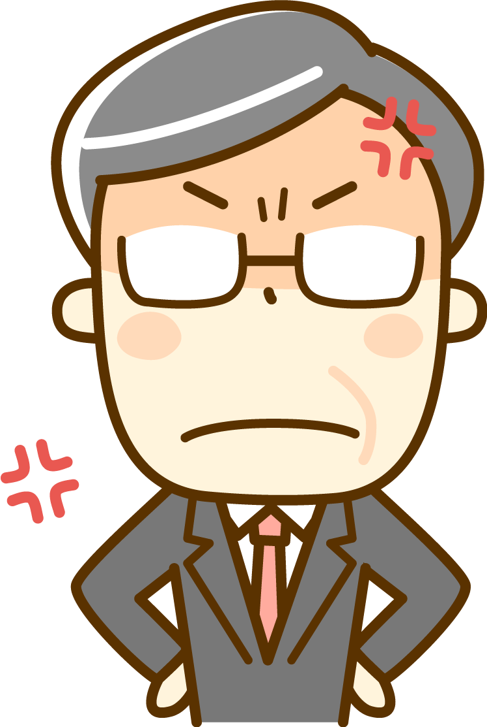
I’m late!
You

Slide 11
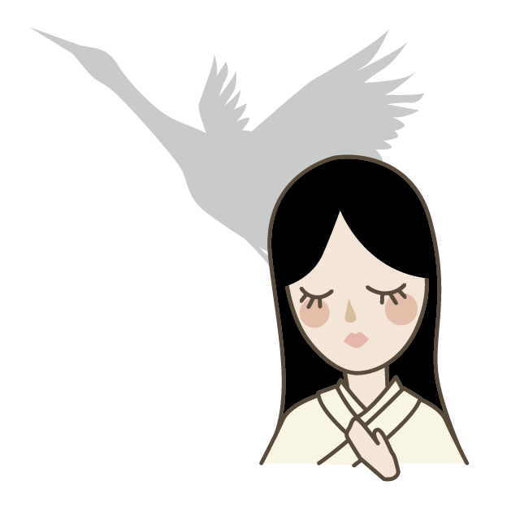
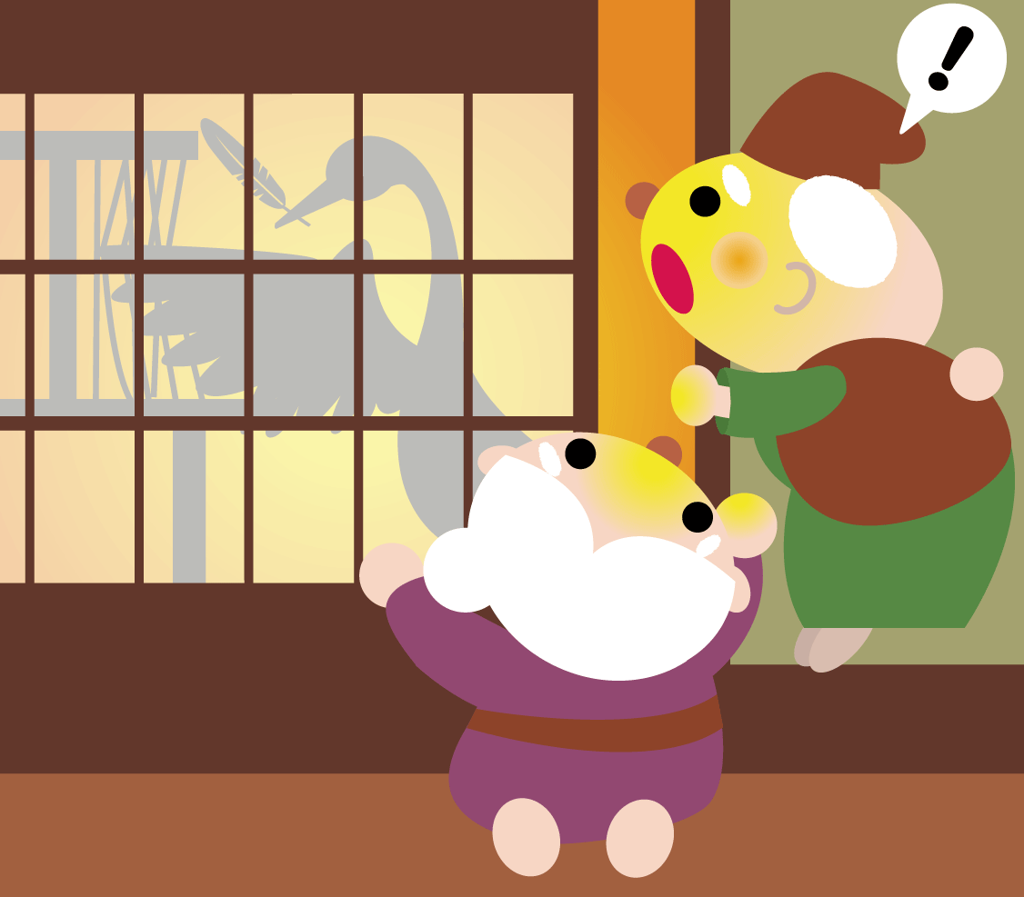
You
But they look into the room.

Slide 12
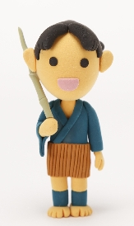
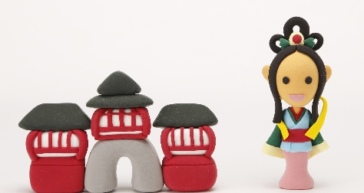
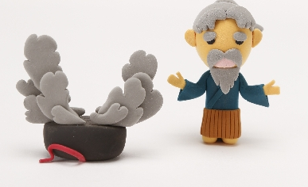
You
But he opens it.

Slide 13
助動詞－must not ～してはならない
×
You must not sleep in class.
You mustn’t sleep in class.
Point
① 「must + not+ 動詞の原形」で「～してはならない」と
いう禁止の表現になる。
② 「must + not」の短縮形は「mustn’t」になる。
③「must と not ＋動詞の原形」と考えよう。
「絶対～」と not は後ろを否定→「動詞の原形しない」
→「絶対～しないこと」→「～してはならない」となる。

Slide 14
You ( must )( not )( use )
your smartphone.
must
not
use

Slide 15
×
I ( must )( not )( use )
my smartphone.
must
not
use
I want to have LINE.
But I must concentrate.

Slide 16
lie
×
You ( must )( not ) ( lie )
to your friends.
must
not
lie

Slide 17
You ( must )( not )( swim ) here.
must
not
swim

Slide 18
×
answer the phone
You ( have )( not )( answer )
( the )( phone ).
must
not
answer
the
phone

Slide 19
I’m late!
must
not
be
You ( must )( not )( be )( late ).
late

Slide 20
You ( must )( not )( look ) in.
must
not
look
But they look into the room.

Slide 21
You ( must )( not )( open ) this box.
must
not
open
But he opens it.

Slide 22
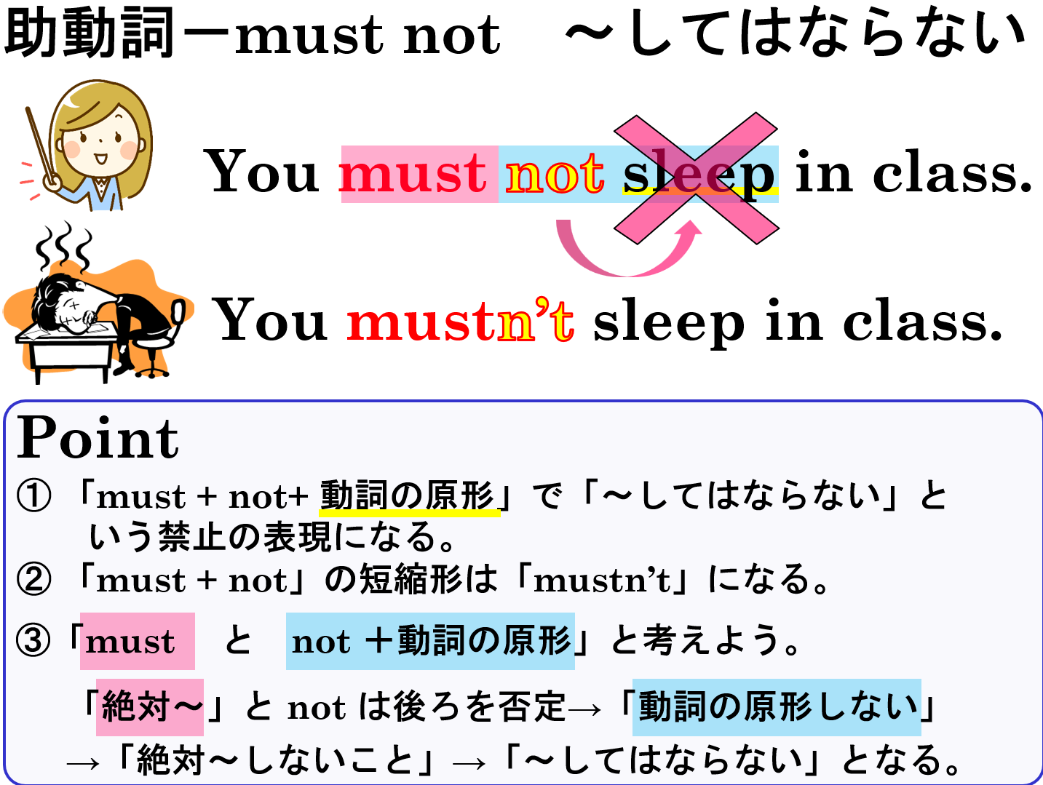

Slide 23
絶対だよ！
助動詞 must+not 「～してはいけない」

